Slide 1
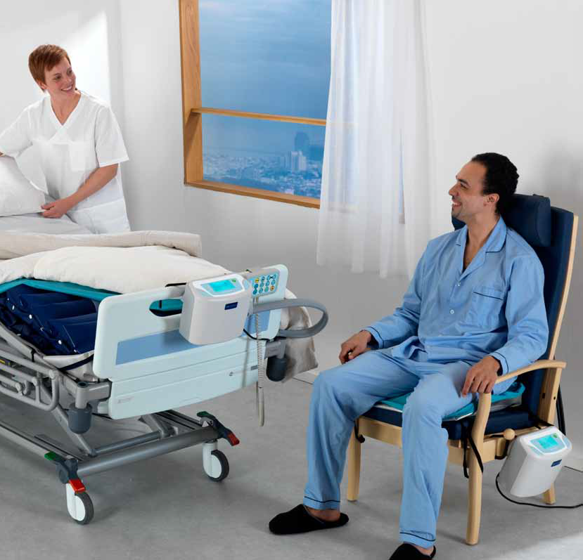
ARJO
COLCHONES
ALPHA RESPONSE
El sistema Alpha RESPONSE está indicado para la prevención y manejo de cualquier categoría de úlcera por presión aún y cuando se encuentre bajo un programa de monitoreo individual, resposicionamiento y curado de heridas.
El sistema Alpha RESPONSE está diseñado para paciente con un peso de hasta 160 Kg (352 lb).
El asiento del Alpha RESPONSE está diseñado para pacientes con un peso de hasta 160 kg (352 lb).
Una solución semi-automática para la redistribución de la presión:
Excelentes resultados clínicos
Bajo riesgo
Costo beneficio
El sistema es adecuado para utilizarse en un rango amplio de situaciones:
- Desde cuidados generales hasta cuidados intensivos
- Atención privada y/o residencial
El sistema está comprendido del colchón, overlay y colchón para asiento:
- ofrece cuidados con varias opciones
- Terapia durantr 24 horas

Slide 2
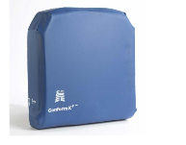
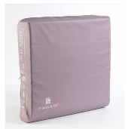
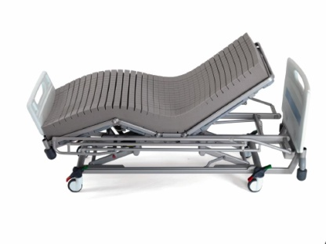
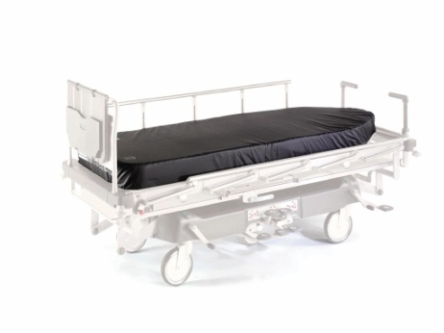
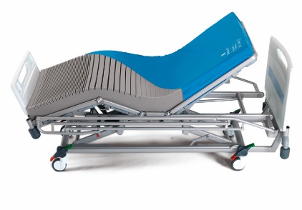
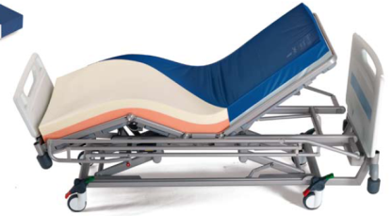
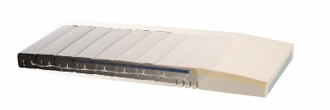
COLCHONES DE ESPUMA
Los colchones de espuma son:
Adecuados para la prevención y manejo de las úlceras por presión para un rango ancho de pacientes incluyendo aquellos con úlceras superficiales en combinación cno programas de monitoreo, reposicionamiento y curado de heridas.
Diseñados para pacientes con un peso de entre 120kg – 250Kg
Overlays de espuma:
Sólo para brindar confort
Colchones para asientos:
Únicamente para prevensión
Colchones de espuma - Reactivos
SIMUFLEX
PENTAFLEX
CONFORMX
EVOLVE
ATMOSAIR
BI-FLEX

Slide 3
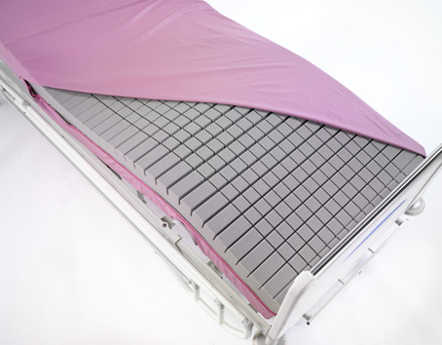
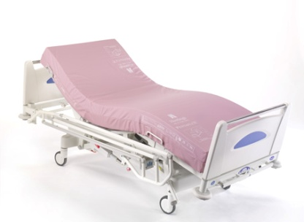
PENTAFLEX
El colchón de espuma mejor vendido con un alto nivel de confort
Max. Peso del paciente:
2-way turn: 120kg or 250kg
4-way turn: 150kg or 250kg
Bariatric: 450kg
Paediatric: 25kg
Seating: 90kg
Plus: squabs and overlay

Slide 4
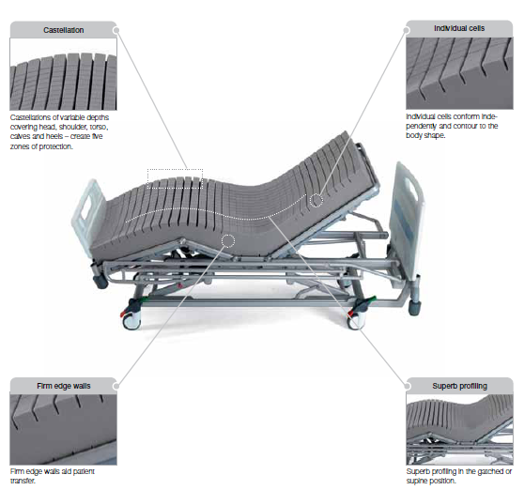

Pentaflex
Pruebas de durabilidad
Validas hasta por 8 años en reducción y desempeño
Dibujo de varias profunidades que curben cabeza, hombros, torax, sacro y talones crean 5 zonas de protección
Celdas individuales se ajustan de manera independiente al contorno y forma del cuerpo
Excelente perfilación en la zona de la cadera
Las paredes son firmes y ayudan a la transferencia del paciente
Canales de aire
entre las celdas fomentan la circulación del aire y reduce la formación de calor y humedad

Slide 5

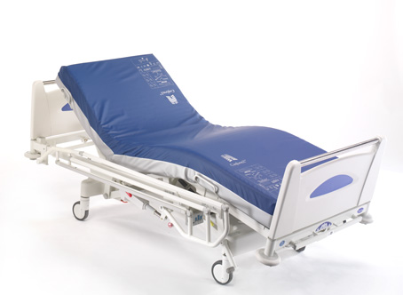
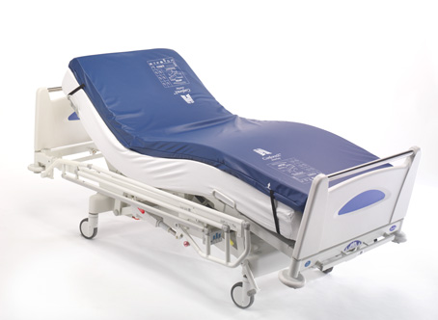
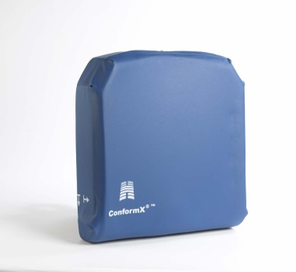
ConformX
El ConformX es el colchón visco-elástico (o de memoria) de ArjoHuntleigh.
El colchón con memoria permite que el colchón se envuelva alrededor de la figura del cuerpo ajustándose al calor ofreciendo una excelente redistribución de la presión.
2W MR (150KG) 2W OL Seat (90KG)
Notes:
Advantage of 2-way turn: less back injuries, durable silver base material

Slide 6
Las cubiertas (fundas)
Las fundas del Pentaflex & Conformx están fabricadas de material de alta calidad:
Ultra 2-way stretch reduce la interfase de la presión (y evita el efecto hamaca) mejorando así el confort del paciente
Protección del colchón
- Resistente a líquidos
- Resistente a cualquier abrasión
- Resistente a agentes químicos
Reduce el riesgo de cruce de infeccions:
- Antimicrobial & bacteriostático
- Con cierres para proteger contra ingreso de cualquier líquido
- Permeable al vapor Vapour
Leyendas claras en los colchones que incluyen una guía de rotación, limpieza y peso del paciente
Funda removible para su limpieza
Garantía de 2 años

Slide 7
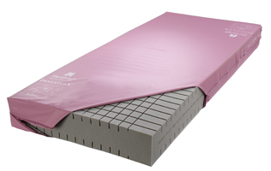
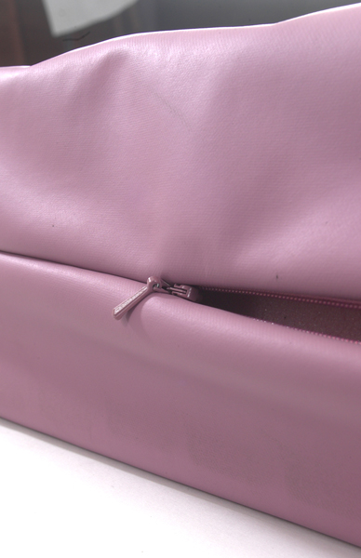
Puntos claves…
Eficacia y confort
Redistribución de la presión
Material eláctico en dos sentidos
Permeable al vapor
Seguridad
Biocompatible y retardante al fuego
Resistente al agua
Resistente a abrasiones
A químicos
Con cierres
Notes:
Hardness - Greater the density the more firm. Density and hardness are usually looked at together, the greater these two variables the less likely the foam is to “bottom” out.
Resilience - Durability fatigue tests. The foam is pounded by a load and recovery is measured by tracking the loss in hardness as pounding continues.
Compression Set - IMPORTANT - This looks at how well the foam recovers in dry or moist humid environments.

